Slide 1
Matplotlib
Me. Fernando Nemec

Slide 2
O que é matplotlib?
O Matplotlib é a principal biblioteca de visualização de dados do Python. Ele permite transformar números brutos em gráficos claros e informativos, ajudando a identificar padrões e tendências.
Com o Matplotlib, é possível criar gráficos de linhas, barras, histogramas, scatter plots e muito mais, além de personalizá-los para uma apresentação profissional. É amplamente usado em ciência de dados, engenharia, finanças e pesquisa para tornar a análise de dados mais visual e intuitiva.
💡 Resumindo: Matplotlib é a ferramenta que transforma dados em insights visuais! 🚀🔥

Slide 3
Exemplo 1: Gráfico de linha simples
import matplotlib.pyplot as plt
# Criando um gráfico de linha simples
x = [1, 2, 3, 4, 5]
y = [10, 20, 25, 30, 40]
plt.plot(x, y)
plt.xlabel('Eixo X')
plt.ylabel('Eixo Y')
plt.title('Meu Primeiro Gráfico')
plt.show()

Slide 4
Exemplo 2: Scatter / Dispersão
import matplotlib.pyplot as plt
import numpy as np
x = np.random.rand(50)
y = np.random.rand(50)
plt.scatter(x, y, color='blue')
plt.xlabel("Variável X")
plt.ylabel("Variável Y")
plt.title("Exemplo de Scatter Plot")
plt.show()

Slide 5
Exemplo 3: Gráfico de barras
categorias = ['A', 'B', 'C', 'D']
valores = [4, 7, 1, 8]
plt.bar(categorias, valores)
plt.show()

Slide 6
Exemplo 4: Histograma
import numpy as np
dados = np.random.randn(1000)
plt.hist(dados, bins=20, edgecolor='black')
plt.show()

Slide 7
Exemplo 5: Boxplot
dados = [7, 8, 9, 10, 11, 12, 50] # Outlier proposital
plt.boxplot(dados)
plt.show()

Slide 8
Exemplo 6: Heatmap / Mapa de calor
import numpy as np
import seaborn as sns
import matplotlib.pyplot as plt
# Criando dados: 7 dias da semana x 6 períodos do dia
dias = ["Seg", "Ter", "Qua", "Qui", "Sex", "Sáb", "Dom"]
horas = ["Manhã", "Tarde", "Noite", "Madrugada", "Almoço", "Happy Hour"]
vendas = np.random.randint(0, 50, (7, 6)) # Gera valores aleatórios de vendas
# Criando o heatmap
plt.figure(figsize=(8, 5))
sns.heatmap(vendas, annot=True, cmap="coolwarm", xticklabels=horas, yticklabels=dias)
plt.title("Heatmap de Vendas por Dia e Período")
plt.xlabel("Período do Dia")
plt.ylabel("Dia da Semana")
plt.show()

Slide 9
Exemplo 7: Personalizando Gráficos
plt.plot(x, y, color='red', linestyle='--', marker='s', label='Série de Dados')
plt.xlabel('Eixo X')
plt.ylabel('Eixo Y')
plt.legend()
plt.grid(True)
plt.show()

Slide 10
Exemplo 8: Múltiplos Gráficos na Mesma Figura
fig, ax = plt.subplots(1, 2, figsize=(10, 4))
ax[0].plot(x, y, color='blue')
ax[1].bar(categorias, valores, color='green')
plt.show()

Slide 11
Micro Desafio
Desafio: faça um histograma mostrando a distribuição de 500 valores aleatórios.

Slide 12
Visualizar dados não é só fazer um gráfico bonito
A visualização deve responder a uma pergunta, não só mostrar dados.
O gráfico certo destaca padrões e relações importantes.
O gráfico errado pode induzir a interpretações erradas.

Slide 13
Bom Gráfico, Mau Planejamento…
import numpy as np
import matplotlib.pyplot as plt
ids = np.arange(1, 21) # IDs de 1 a 20
valores = np.random.randint(50, 100, 20)
plt.bar(ids, valores) # ISSO É INÚTIL! ID NÃO É UMA CATEGORIA RELEVANTE!
plt.show()

Slide 14
Bom Gráfico, Bom Planejamento…
plt.hist(valores, bins=5, edgecolor='black') # Agora faz sentido!
plt.show()

Slide 15
Moral de história
Escolher o gráfico errado pode matar sua análise antes mesmo dela começar.

Slide 16
Erros comuns que prejudicam a interpretação
Erro 1: Usar gráficos errados para o tipo de dado
❌ Gráfico de pizza para muitas categorias → Se há muitas fatias, fica impossível interpretar.
❌ Gráfico de linhas para dados categóricos → Linha sugere continuidade, então não faz sentido para categorias isoladas.
❌ Gráfico de barras para dados numéricos contínuos → Para isso, usa-se um histograma.

Slide 17
Erros comuns que prejudicam a interpretação
Erro 2: Manipular escalas para distorcer a informação
❌ Eixo Y truncado para exagerar variações → Faz uma diferença pequena parecer enorme.
❌ Escalas inconsistentes entre gráficos comparados → Comparação desleal.

Slide 18
Erros comuns que prejudicam a interpretação
Erro 3: Gráficos que não informam nada útil
❌ Visualizações desnecessárias → Um gráfico não pode ser uma tabela mais feia.
❌ Falta de rótulos e legendas → Ninguém entende nada sem contexto.

Slide 19
Comparação Gráfico Ruim x Gráfico Bom
import numpy as np
import matplotlib.pyplot as plt
# Criando dados
anos = ["2020", "2021", "2022", "2023"]
valores = [100, 105, 107, 110]
fig, ax = plt.subplots(1, 2, figsize=(10, 4))
# Gráfico manipulador (eixo truncado)
ax[0].bar(anos, valores, color='red')
ax[0].set_ylim(100, 110) # Eixo Y manipulado
ax[0].set_title("Gráfico Manipulado")
# Gráfico correto (eixo completo)
ax[1].bar(anos, valores, color='green')
ax[1].set_ylim(0, 120) # Eixo Y adequado
ax[1].set_title("Gráfico Correto")
plt.show()

Slide 20
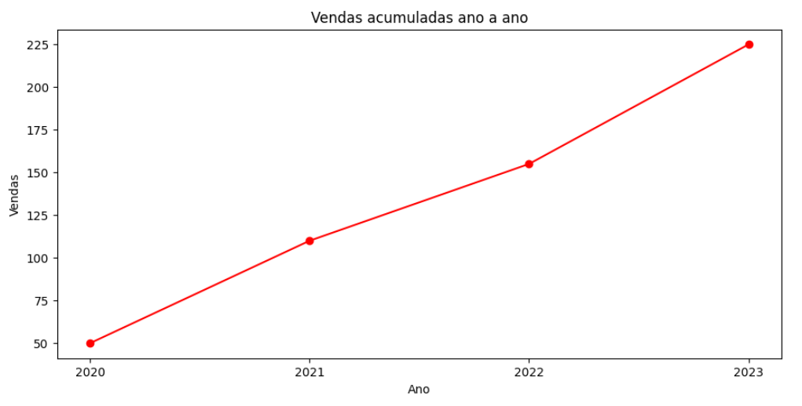
Truquezinho sujo… :)

Slide 21
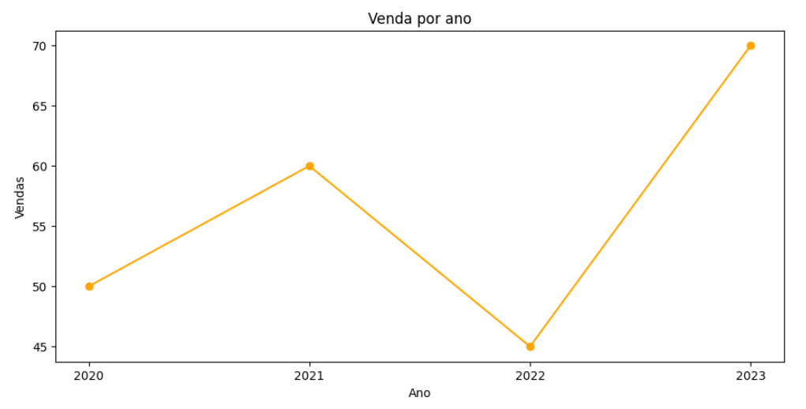
Agora corrigido… mas dá pra melhorar!

Slide 22
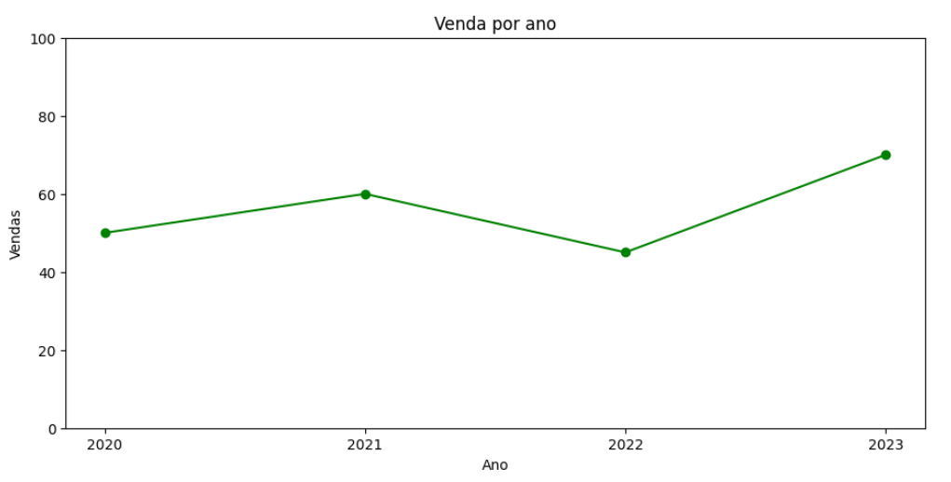
Agora beeeem melhor!

Slide 23
Problemas identificados
1️⃣ Eixo X não representa o tempo corretamente → Ele usa vendas acumuladas como se fossem anos.
2️⃣ Distorce a percepção de crescimento → Parece que as vendas só aumentam, mas na verdade caíram em 2022.
3️⃣ Leva a decisões erradas → Se um gestor olhar esse gráfico errado, pode achar que o crescimento foi constante, quando na verdade não foi.

Slide 24
A Batalha de Gráficos: Quem Conta a Melhor História?
📌 Regras do jogo:
1️⃣ A turma será dividida em grupos. 2️⃣ Cada par de grupos receberá o mesmo conjunto de dados. 3️⃣ Cada grupo precisa criar exatamente 3 gráficos que melhor representem os dados recebidos. 4️⃣ Os gráficos serão apresentados para a turma, que votará no conjunto que contou a melhor história.

Slide 25
A Batalha de Gráficos: Quem Conta a Melhor História?
5️⃣ O grupo vencedor recebe a eterna gratidão do professor… e um pequeno bônus: não precisará entregar o próximo exercício! 🎁🔥
🔍 O desafio não é apenas fazer gráficos bonitos, mas sim escolher as visualizações mais eficazes para transmitir a informação!
🚀 Que comecem os trabalhos... e que vença o melhor cientista de dados! 😈🔥

Slide 26
A Batalha de Gráficos: Quem Conta a Melhor História?
Regras do Duelo de Gráficos 🔥
📌 Quem começa? Um grupo será sorteado aleatoriamente para iniciar a batalha. Esse grupo será o desafiante.
📌 Escolhendo o oponente: O desafiante tem o direito de escolher qualquer outro grupo da sala para ser o desafiado.
📌 Escolhendo o campo de batalha: O grupo desafiado terá a vantagem de escolher o dataset que será utilizado no duelo.
🔥 E assim começa o embate! Quem conseguirá criar a melhor história visual e convencer a turma? Que comecem os desafios! 🚀📊

